Slide 1
TEKNIK CETAK
M9
CETAK SARING
(STENCIL)
.
TEKNIK CETAK
DOSEN
Ganjar Miftahuddin, M.Ds

Slide 2
TEKNIK CETAK
STENSIL (stencil)
Stensil adalah suatu material lembaran tipis yang biasanya terbuat dari kertas, plastic, kayu ,atau logam dengan huruf atau desain yang memotong dari bagian tersebut. Biasanya, digunakan untuk membuat kata-kata atau desain. Stensil bisa digunakan kembali untuk beberapa kali dengan desain atau huruf-huruf yang sama, dengan syarat kertas desain stencil tersebut masih utuh. Sebuah karya yang dibuat dari sebuah stensil disebut dengan stensil pula.
Dalam penggunaan resmi stensil biasanya digunakan militer dan badan pemerintahan untuk menandai suatu barang inventaris atau digunakan sebagai pengumuman peringatan. Namun, selain itu stensil juga akrab dengan dunia graffiti dan yang akan kami bahas di #TrueTues kali ini yaitu penggunaan stensil dalam dunia graffiti.

Slide 3
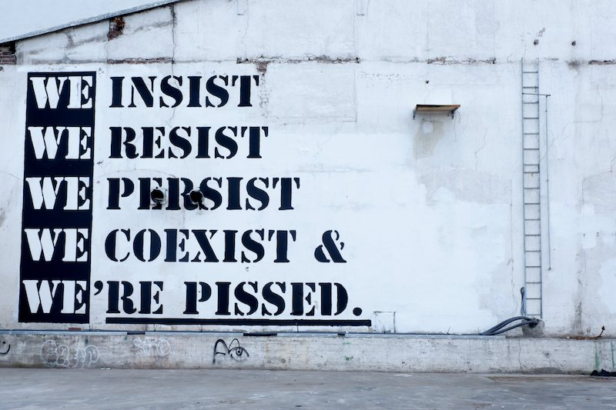
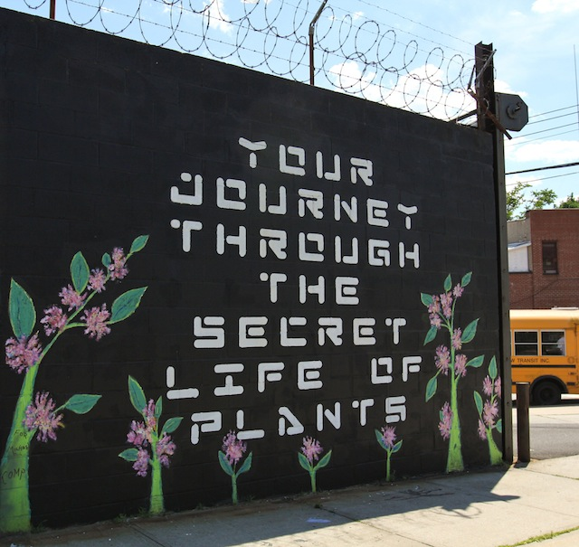
TEKNIK CETAK
Graffiti stencil adalah bentuk graffiti yang menggunakan stensil yang terbuat dari kertas, karton, atau media lain untuk membuat suatu gambar atau teks yang mudah direproduksi. Desain yang diinginkan dipotong atau cut out dari media yang dipilih, kemudian gambar ditransfer ke permukaan tembok menggunakan cat semprot atau roll on cat.
Stensil mulai ramai tahun 60an, John Fekner adalah salah satu stensil artis pertama yang menempatkan stensil di jalanan pada tahun 1968. Stensil dengan tulisan “Wheels Over Indian Trails” merupakan karyanya yang terpampang di Pulaski Bridge Queens Tunnel Midtown, New York. Para pengendara dan turis asing yang tiba di New York City dapat melihat dengan jelas tulisan itu. Pesan tersebut tetap ada dan tidak tersentuh selama 11 tahun dari 1979-1990, Hingga Mr. Fekner menghapusnya sendiri tepat pada peringatan hari bumi tahun 1990. Sedangkan stensil graffiti pertama di Paris diketahui dibuat oleh Blek le Rat pada tahun 1981. Ia memang memliki gaya tersendiri, namun tetap terpengaruh oleh graffiti artist dari New York.

Slide 4
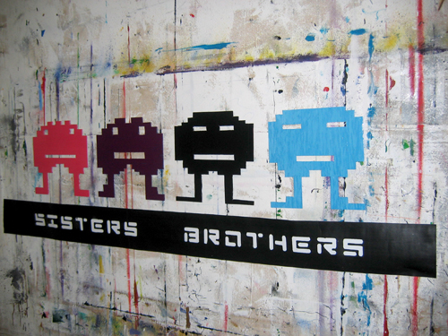
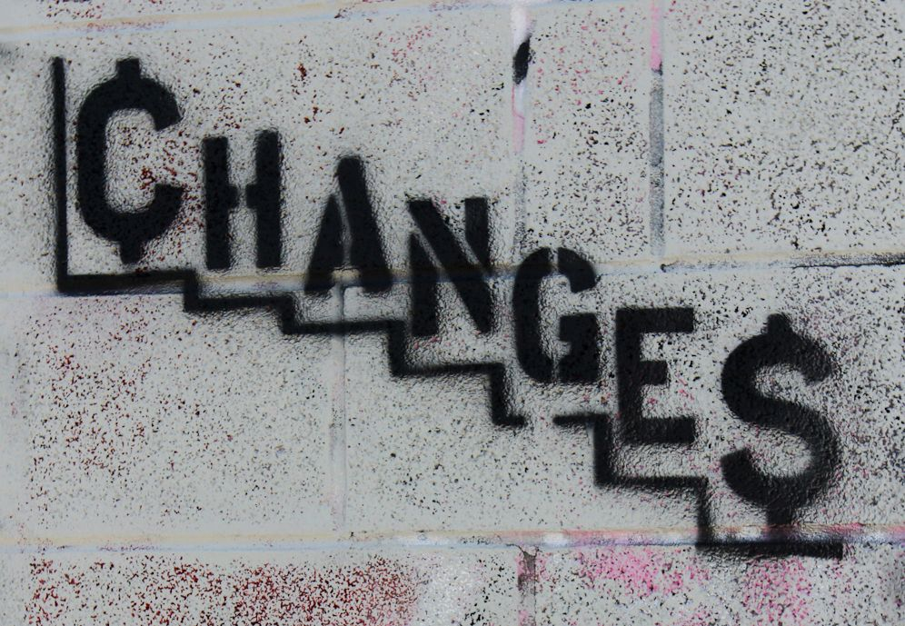
TEKNIK CETAK
Banyak motivasi serta latar belakang pembuatan stensil,salah satunya adalah metode yang mudah untuk menyampaikan pesan politik. Namun ada pula stensil yang dibuat hanya untuk ditampilkan saja. Semenjak penggunaannya ramai, stensil disukai karena bisa digunakan berulang-ulang dan gambar dengan bagian yang rumit pun bisa dibuat dengan sangat cepat dan mudah, apabila dibandingkan dengan metode tagging lainnya.
Selama bertahun-tahun bentuk stensil grafiti telah menjadi subkultur di seluruh dunia. Para artist berhubungan melalui internet, juga karya mereka yang ditampilkan ke seluruh penjuru dunia. Banyak artist terhubung melalui blog dan website yang secara khusus dibuat untuk menampilkan karya-karya mereka, Setelah memposting biasanya mereka mendapatkan feedback pada postingan karya mereka. Salah satu fungsi lainnya, mereka berbagi berita tentang apa yang sedang terjadi di dalam dunia graffiti, khususnya stensil.
Dalam beberapa yuridiksi hukum graffiti stencil dianggap illegal sehingga banyak dari para artists yang menggunakan nama samaran untuk menyembunyikan identitas asli mereka. Banksy, Blek le Rat, Vhils, dan Shepard Fairey adalah beberapa nama yang identik dengan subkultur ini.

Slide 5
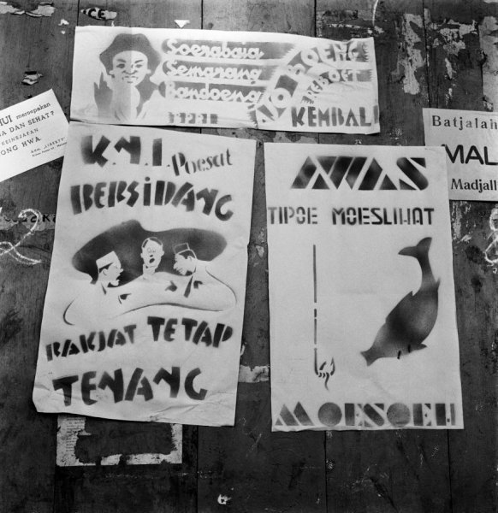
TEKNIK CETAK
Di Indonesia, pada masa perang kemerdekaan graffiti menjadi alat propaganda yang efektif dalam menggelorakan semangat melawan penjajah Belanda. Keberanian menuliskan graffiti bisa jadi mempertaruhkan nyawa si pelakunya. Pelukis Affandi misalnya pada masa peperangan melawan penjajahan pernah membuat slogan yang dia buat sendiri yang bertuliskan ”Boeng Ajo Boeng!”. Dia menuliskannya di tembok-tembok jalanan.
Sejarah graffiti Indonesia modern juga tidak bisa terlepas dari peran tembokbomber.com, sebuah website komunitas street art terbesar di Indonesia. Tembokbomber ini bermula dari sebuah thread diskusi berjudul STREET ART di sebuah forum desain grafis lokal bernama Godote Forum. Thread tersebut dimulai oleh Darbotz, yang saat ini dikenal sebagai salah satu street artist ternama. Thread yang membahas segala sesuatu tentang street art ini sangat ramai dan digemari. Mulai dari posting foto-foto graffiti, membahas teknik stensil, atau sekedar berkomentar. Pada tahun 2003, atas dasar ketertarikan yang sama terhadap street art, Aram (Wormo – Toter/FAB Family) berinisiatif mengajak beberapa member Godote Forum yang sering meramaikan thread street art tersebut untuk membuat sebuah mailing list, khusus untuk membahas lebih mendalam tentang street art. Orang-orang tersebut adalah Darbotz, Randy, Booi (RangerBastards), Godo (VektorJunkie), Grompol (mantan Art Director di Wadezig!) dan Ing (Creative Director/Co-founder Wadezig!).

Slide 6
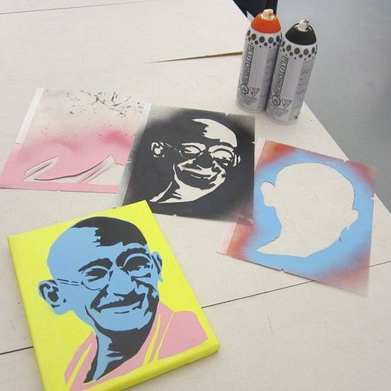
TEKNIK CETAK
Cara pembuatan stencil
Membuat pola/gambar
Meng-cutting pola/gambar
Sediakan media yang akan digunakan
Mewarnai dengan pilox/ tinta semprot

Slide 7
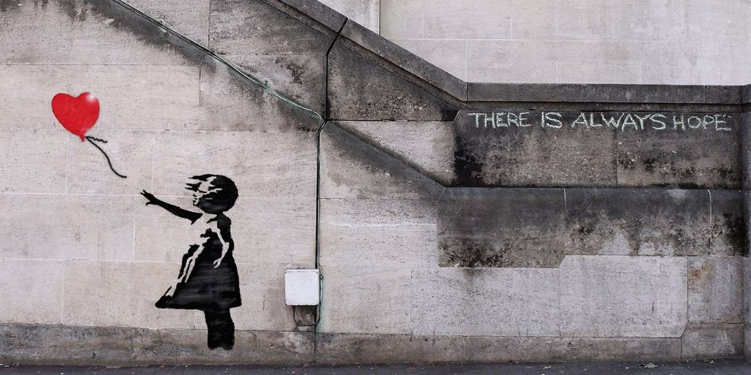
TEKNIK CETAK

Slide 8
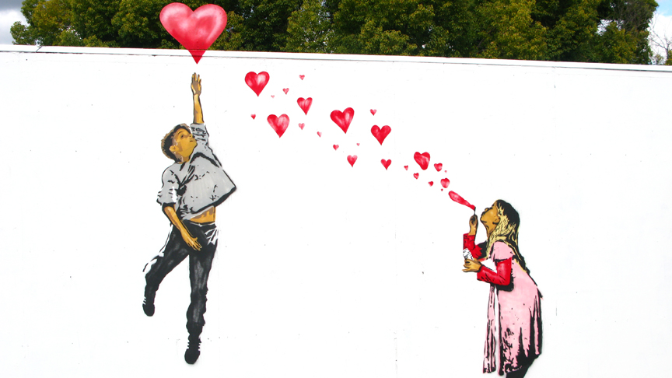
TEKNIK CETAK

Slide 9
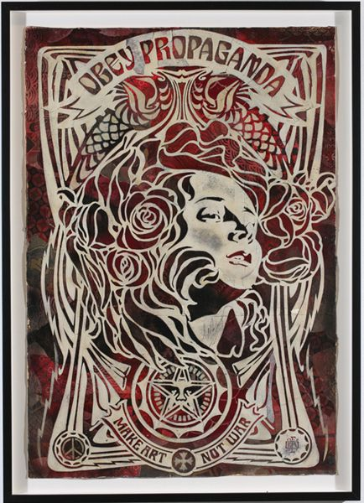
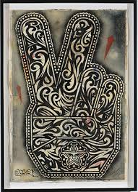
TEKNIK CETAK

Slide 10
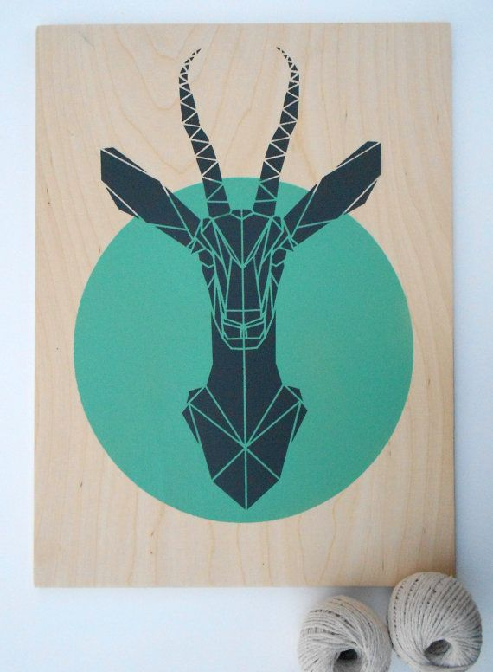
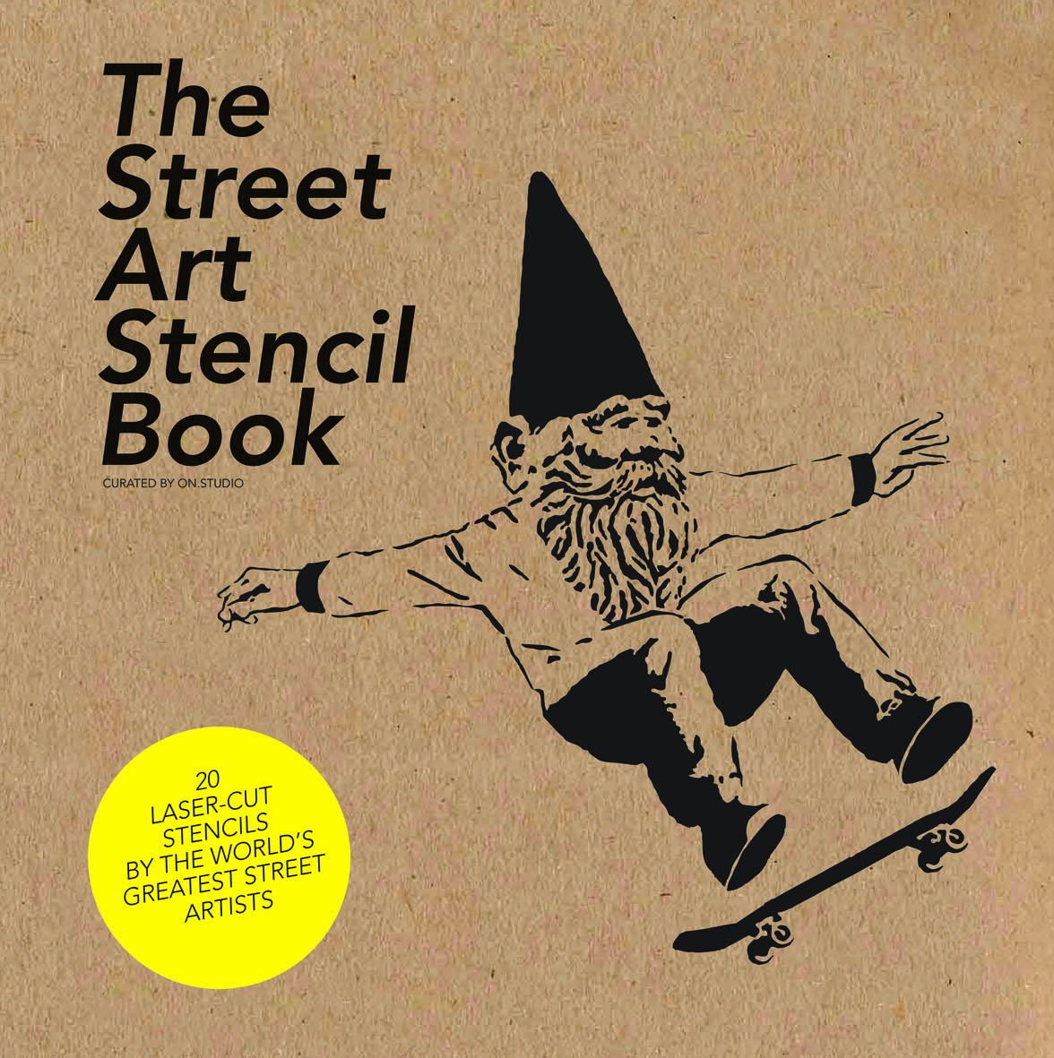
TEKNIK CETAK

Slide 11
TEKNIK CETAK
BRIF FORMAT TUGAS
MINGGU KE-9

Slide 12
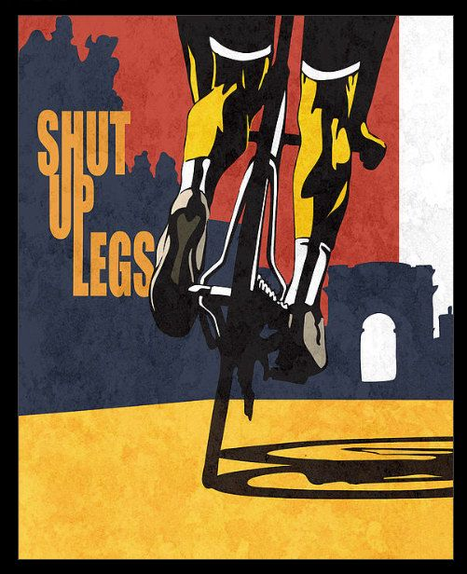
TEKNIK CETAK
FILE PDF
STENSIL POSTER (BEBAS)
Buat SKETSA MANUAL BERWARNA ( min 1 warna)
Buat 3 ALTERNATIF SKETSA
Terdiri dari gambar dan teks
Pengumpulan format PDF beri nama file KELAS_NIM_NAMA
Hal. 1 : Cover/Sampul
Hal. 2-4 : sketsa alternatif
Pengumpulan tugas di hari ini selasa, 8 Desember 2020 paling telat sampai jam 17.00
(Pengumpulan TUGAS merupakan prasarat untuk ABSEN pertemuan ke-9)

Slide 13
TEKNIK CETAK
SELAMAT MENGERJAKAN
DOSEN
Ganjar Miftahuddin, M.Ds

